Slide 1
Past Minutes
An isometric mystery survival adventure game (yes, we got very specific)

Slide 2
Overview

Slide 3
Overview
Grundkozept
Hintergrund
Spielablauf
Timeline
Aktueller Stand
Ausblick

Slide 4
Grundkonzept

Slide 5
Grundkonzept

Slide 6
Hintergrund

Slide 7
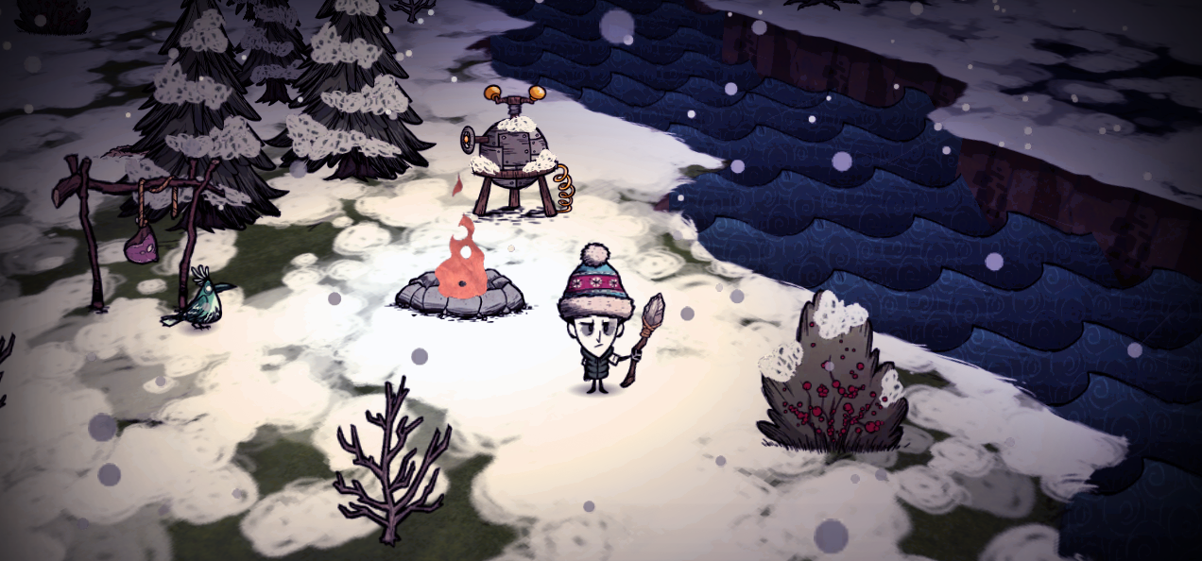
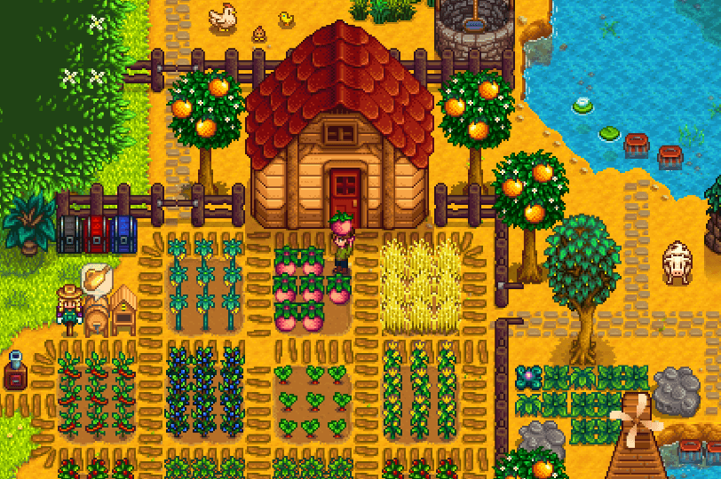
Hintergrund
Inspiriert durch die Perspektiven von Don‘t Starve und Stardew Valley
Kernmechanik: Zeitreise → Inspiriert durch „Time gauntlet“ aus Titanfall 2
Gegensatz zu Titanfall 2:
Lösung von Rätseln statt Parkour
Limitierter Einsatz der Fähigkeit durch Cooldown

Slide 8
Spielablauf

Slide 9
Spielablauf

Slide 10
Timeline

Slide 11
Timeline

Slide 12
Aktueller Stand

Slide 13
Aktueller Stand

Slide 14
Ausblick

Slide 15
Ausblick

Slide 16
Fragen?
Dankeschön!

